Slide 1
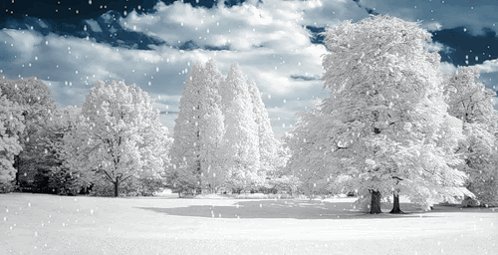
Zgodnie z rozporządzeniem MEN ferie zimowe w roku szkolnym 2020/2021 dla wszystkich uczniów w całej Polsce odbędą się w jednym terminie:
04-17 stycznia 2021
FERIE ZIMOWE W ROKU SZKOLNYM 2020/2021

Slide 2


Ferie zimowe w związku z pandemią wirusa COVID 19
będą trochę inne niż w latach poprzednich.
W czasie ferii MEN rekomenduje, aby uczniowie pozostali blisko swoich rodzinnych miejscowości. Chodzi o to, aby nie powodować zwiększonej mobilności i tym samym zmniejszyć ryzyko rozprzestrzeniania się koronawirusa. Zdrowie i bezpieczeństwo uczniów oraz ich rodzin jest obecnie najważniejsze .
Stoki narciarskie i turystyczne będą czynne w sezonie zimowym 2020/2021
przy ścisłym reżimie sanitarnym, aby zapewnić bezpieczeństwo użytkownikom.
FERIE ZIMOWE W ROKU SZKOLNYM 2020/2021

Slide 3


Więcej informacji znajdziesz klikając link:
https://youtu.be/0jUcSN9fYV4
JAK CHONIĆ SIĘ PRZED KORONAWIRUSEM

Slide 4
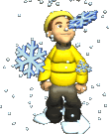
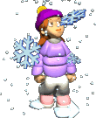
WŁAŚCIWY UBIÓR
Typowy ubiór powinien się składać z trzech warstw:
- wewnętrznej (bielizna), która odprowadza wilgoć ze skóry,
- środkowej (np. polar), która stanowi właściwy termoizolator,
zewnętrznej, która chroni przed wiatrem (np. soft-shell)
i wilgocią (np. gore-tex itp.).
Ubiór musi być dostosowany do warunków atmosferycznych
i typu aktywności fizycznej
Uprawiając sport (górskie wycieczki, jazda na nartach itp.)
nie należy ubierać się zbyt ciepło, aby nie doprowadzić
do przegrzania organizmu.
Pamiętaj!
Zapobieganie wychłodzeniu w górach polega na unikaniu przegrzania.
BEZPIECZNIE ZIMĄ

Slide 5
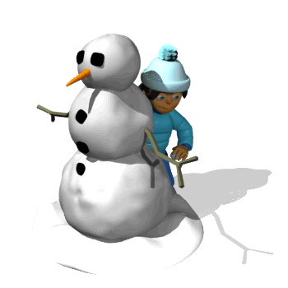
ZABAWA ŚNIEŻKAMI
Lepienie bałwana i „wojny na śnieżki”
to jedna z bardziej lubianych zabaw
na śniegu.
Musimy jednak pamiętać, że śnieżka zrobiona z mokrego śniegu jest bardzo twarda, a zatem uderzenie nią bywa
tak samo bolesne, a przede wszystkim niebezpieczne jak uderzenie kamieniem.
Niedopuszczalną rzeczą jest wkładanie do śnieżek kamieni lub kawałków lodu.
BEZPIECZNIE ZIMĄ

Slide 6
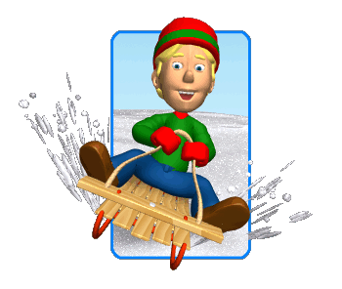
JAZDA NA SANKACH
Zjeżdżać na sankach powinnyśmy
tylko w miejscach bezpiecznych
– w odpowiedniej odległości od drogi,
by podczas zabawy nie wjechać
pod samochód.
Specjalnie przygotowane górki
do zjeżdżania powinny być usytuowane
z dala od drzew.
Kulig
Należy pamiętać, że ze względów bezpieczeństwa, kulig musi być odpowiednio zorganizowany.
Nie wolno jeździć po drogach publicznych.
Nie wolno też przywiązywać sanek
do traktora, samochodu czy quada.
Tak zorganizowany kulig jest niebezpieczny dla jego uczestników i niezgodny
z przepisami. Kierujący pojazdem może zostać ukarany pięciusetzłotowym mandatem oraz pięcioma punktami karnymi.
BEZPIECZNIE ZIMĄ

Slide 7
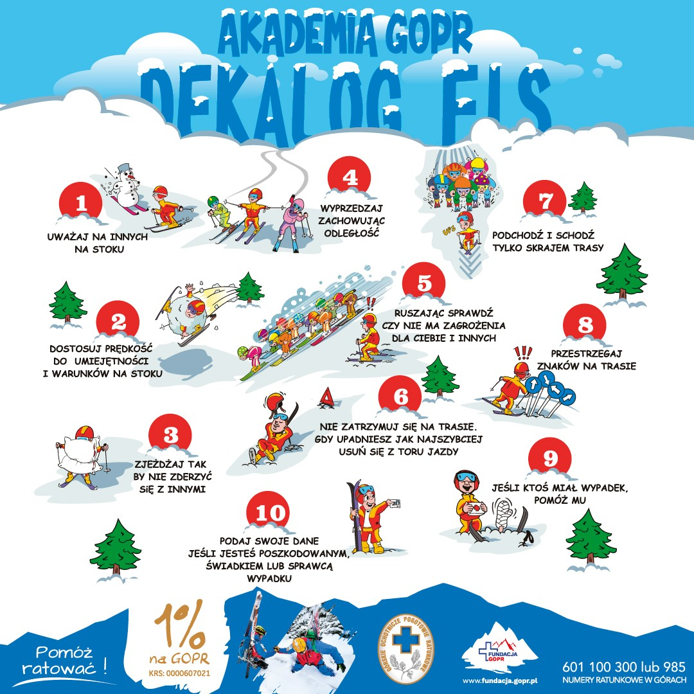
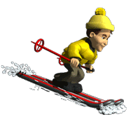
BEZPIECZNIE NA NARTACH

Slide 8

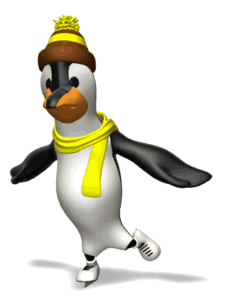
BEZPIECZNIE NA LODZIE

Slide 9
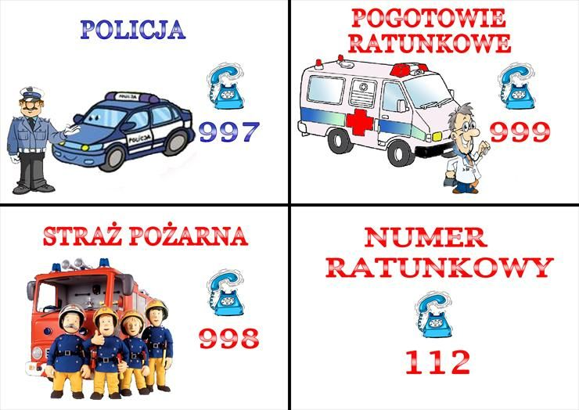
601 100 300 – numer ratunkowy w górach
NUMERY ALARMOWE

Slide 10
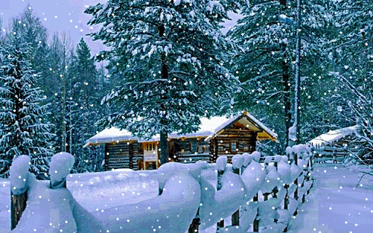
Wszystkim uczniom i ich rodzinom życzymy zdrowych i bezpiecznych ferii zimowych 2020/2021

